Slide 1
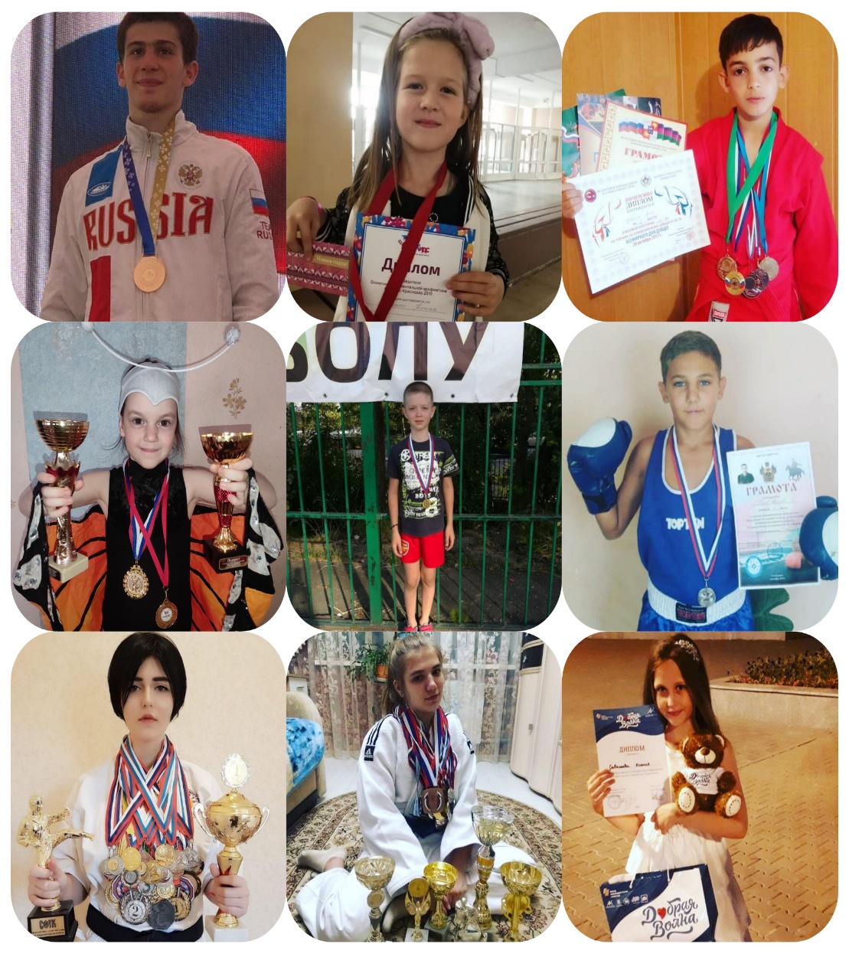
Наши победы и достижения
В здоровом теле
здоровый дух

Slide 2
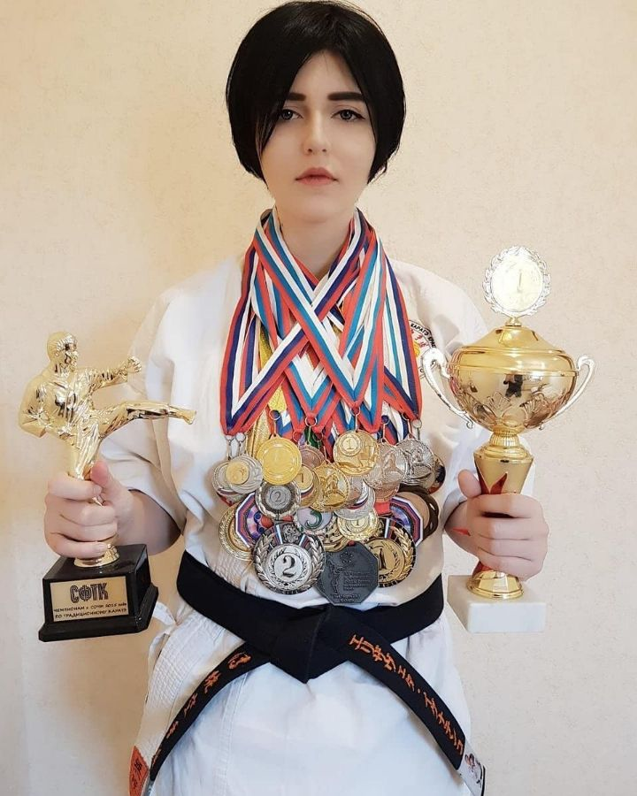
Данный проект помогает детям из многодетных семей заявить о себе, мы демонстрируем в своей рубрике их успехи, победы и достижения в различных сферах жизни, спорте, вокале, творчестве и тд. В то же время они являются примером для таких же детей из многодетных семей и их родителей, чтобы и у них был стимул развиваться, достигать результатов, заявлять о себе.

Slide 3
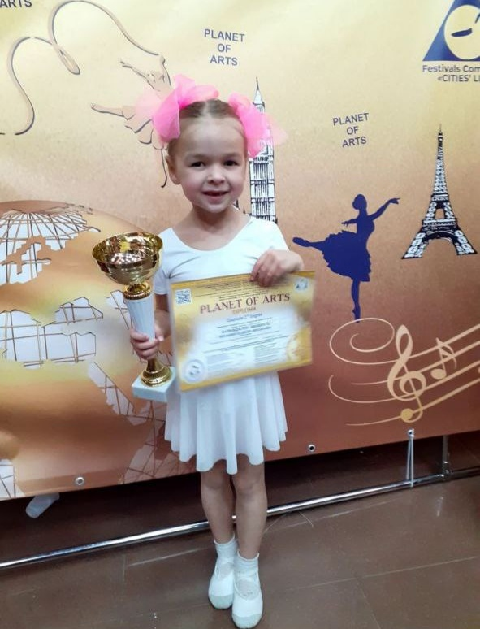
Также цель проекта показать, что дети из многодетных семей не обделены ничем, что у них есть возможность и желание развиваться, творить, и жить в радости. Хочется разрушать стереотипы о том, что эти дети в многодетных семьях обделены вниманием, что семьи бедные и не могут из-за этого позволить детям реализовывать себя. Многодетная семья-счастливая семья!!!

Slide 4
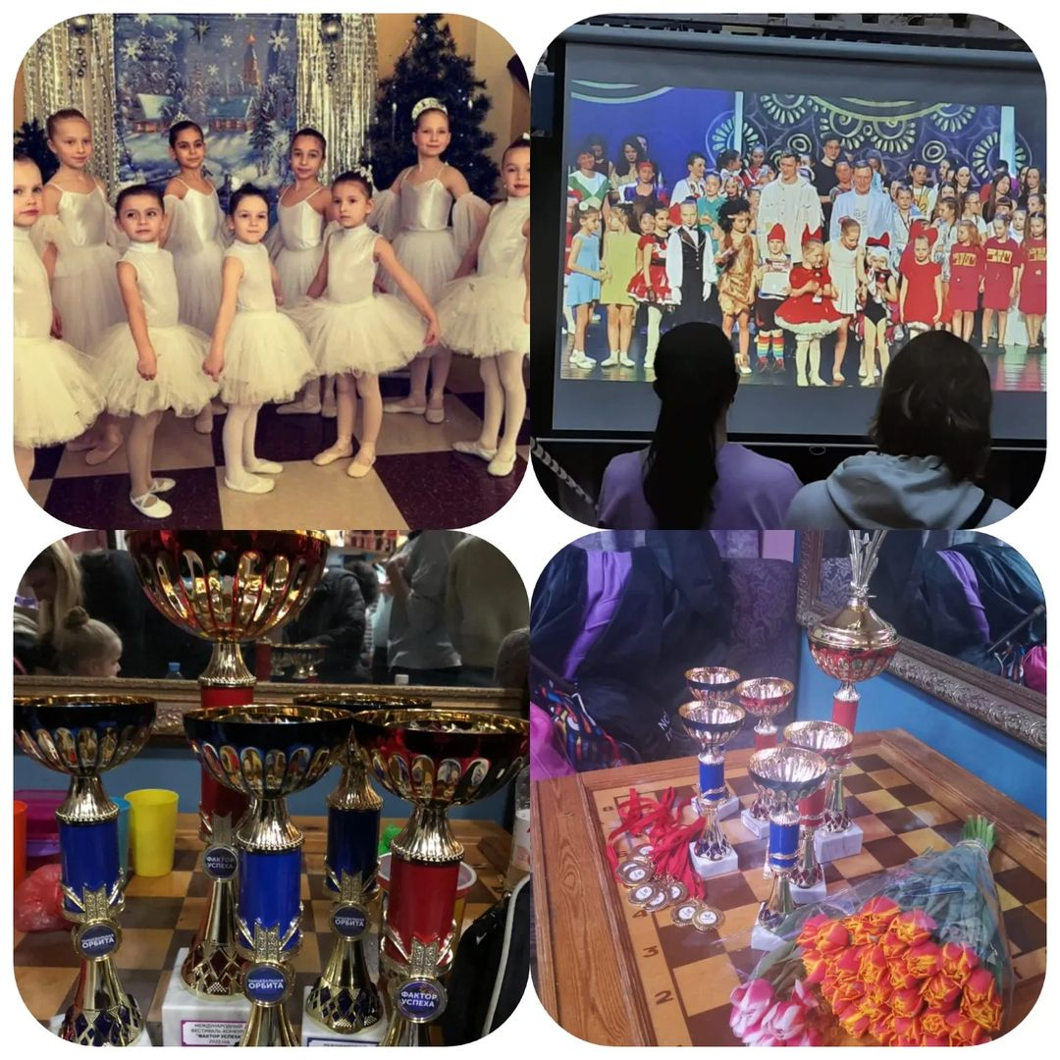
Рубрика "Наши победы и достижения" создана для того, чтобы дети, которые достигли успехов смогли замотивировать тех, кто не уверен в себе. Они показывают, что заниматься спортом, соблюдать здоровый образ жизни - это правильно.

Slide 5
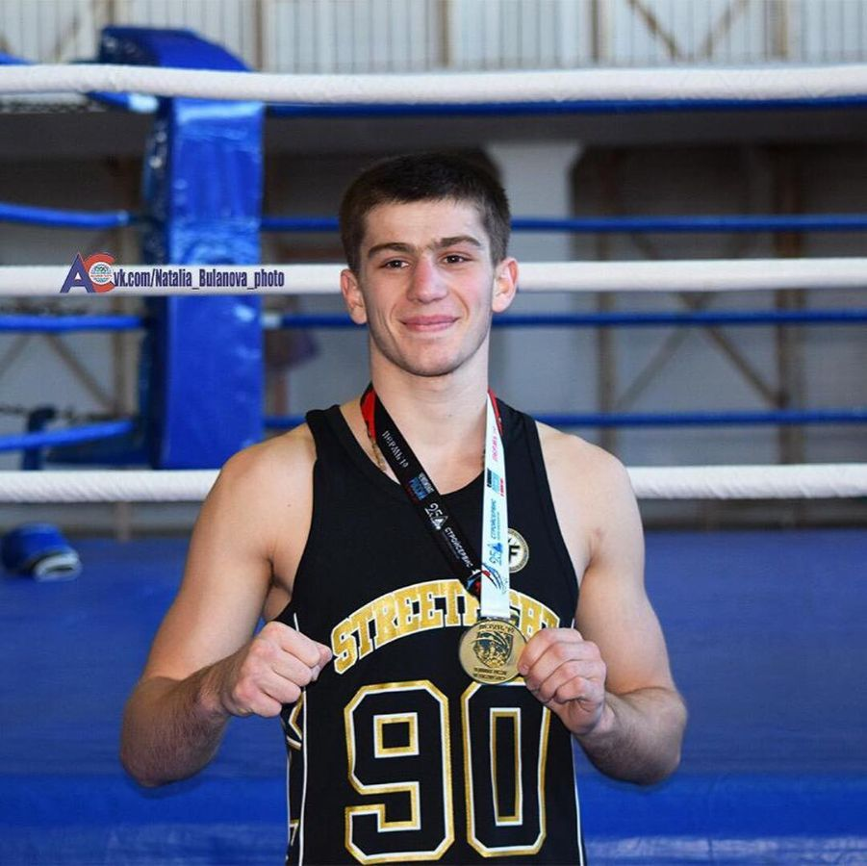
Только упорство, вера в себя, ЗОЖ, поддержка семьи - и ты сможешь покорить весь мир!

Slide 6
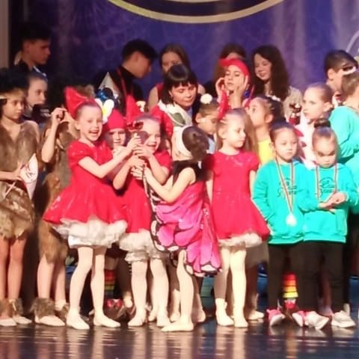
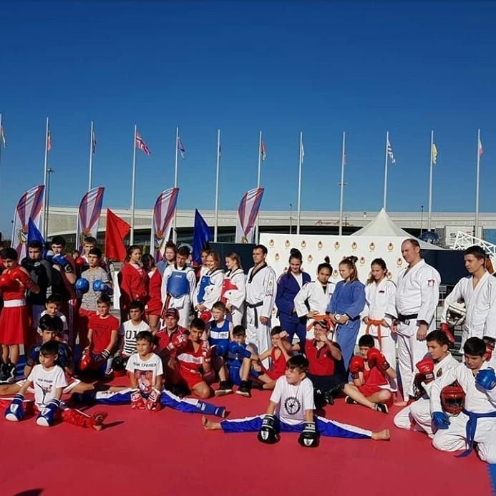
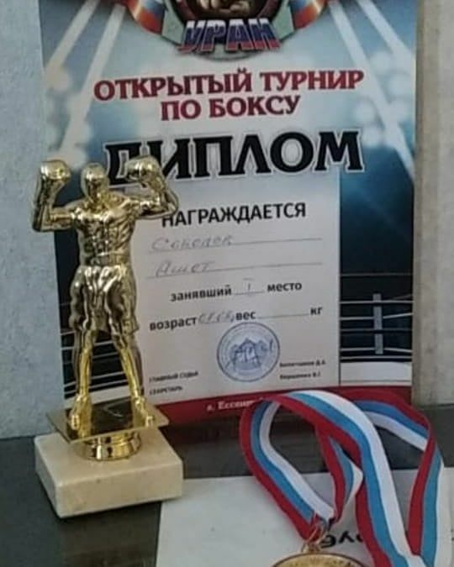
З

